Slide 1
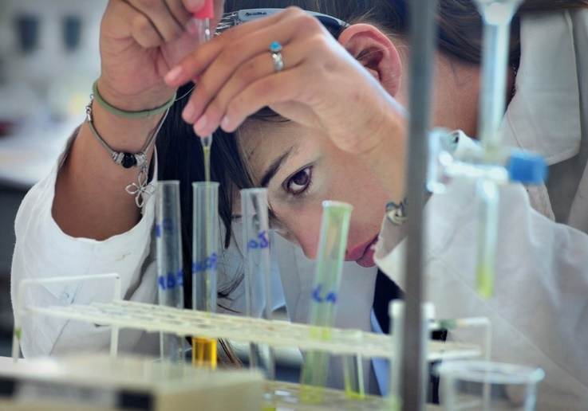

Statistiek in het laboratorium
Opleiding laboratoriumtechniek, Liesbeth Coffeng

Slide 2
Programma
Voorstellen
Soorten fouten
Nauwkeurigheid
uitschieters
Kwaliteitscontrole
IJklijn

Slide 3

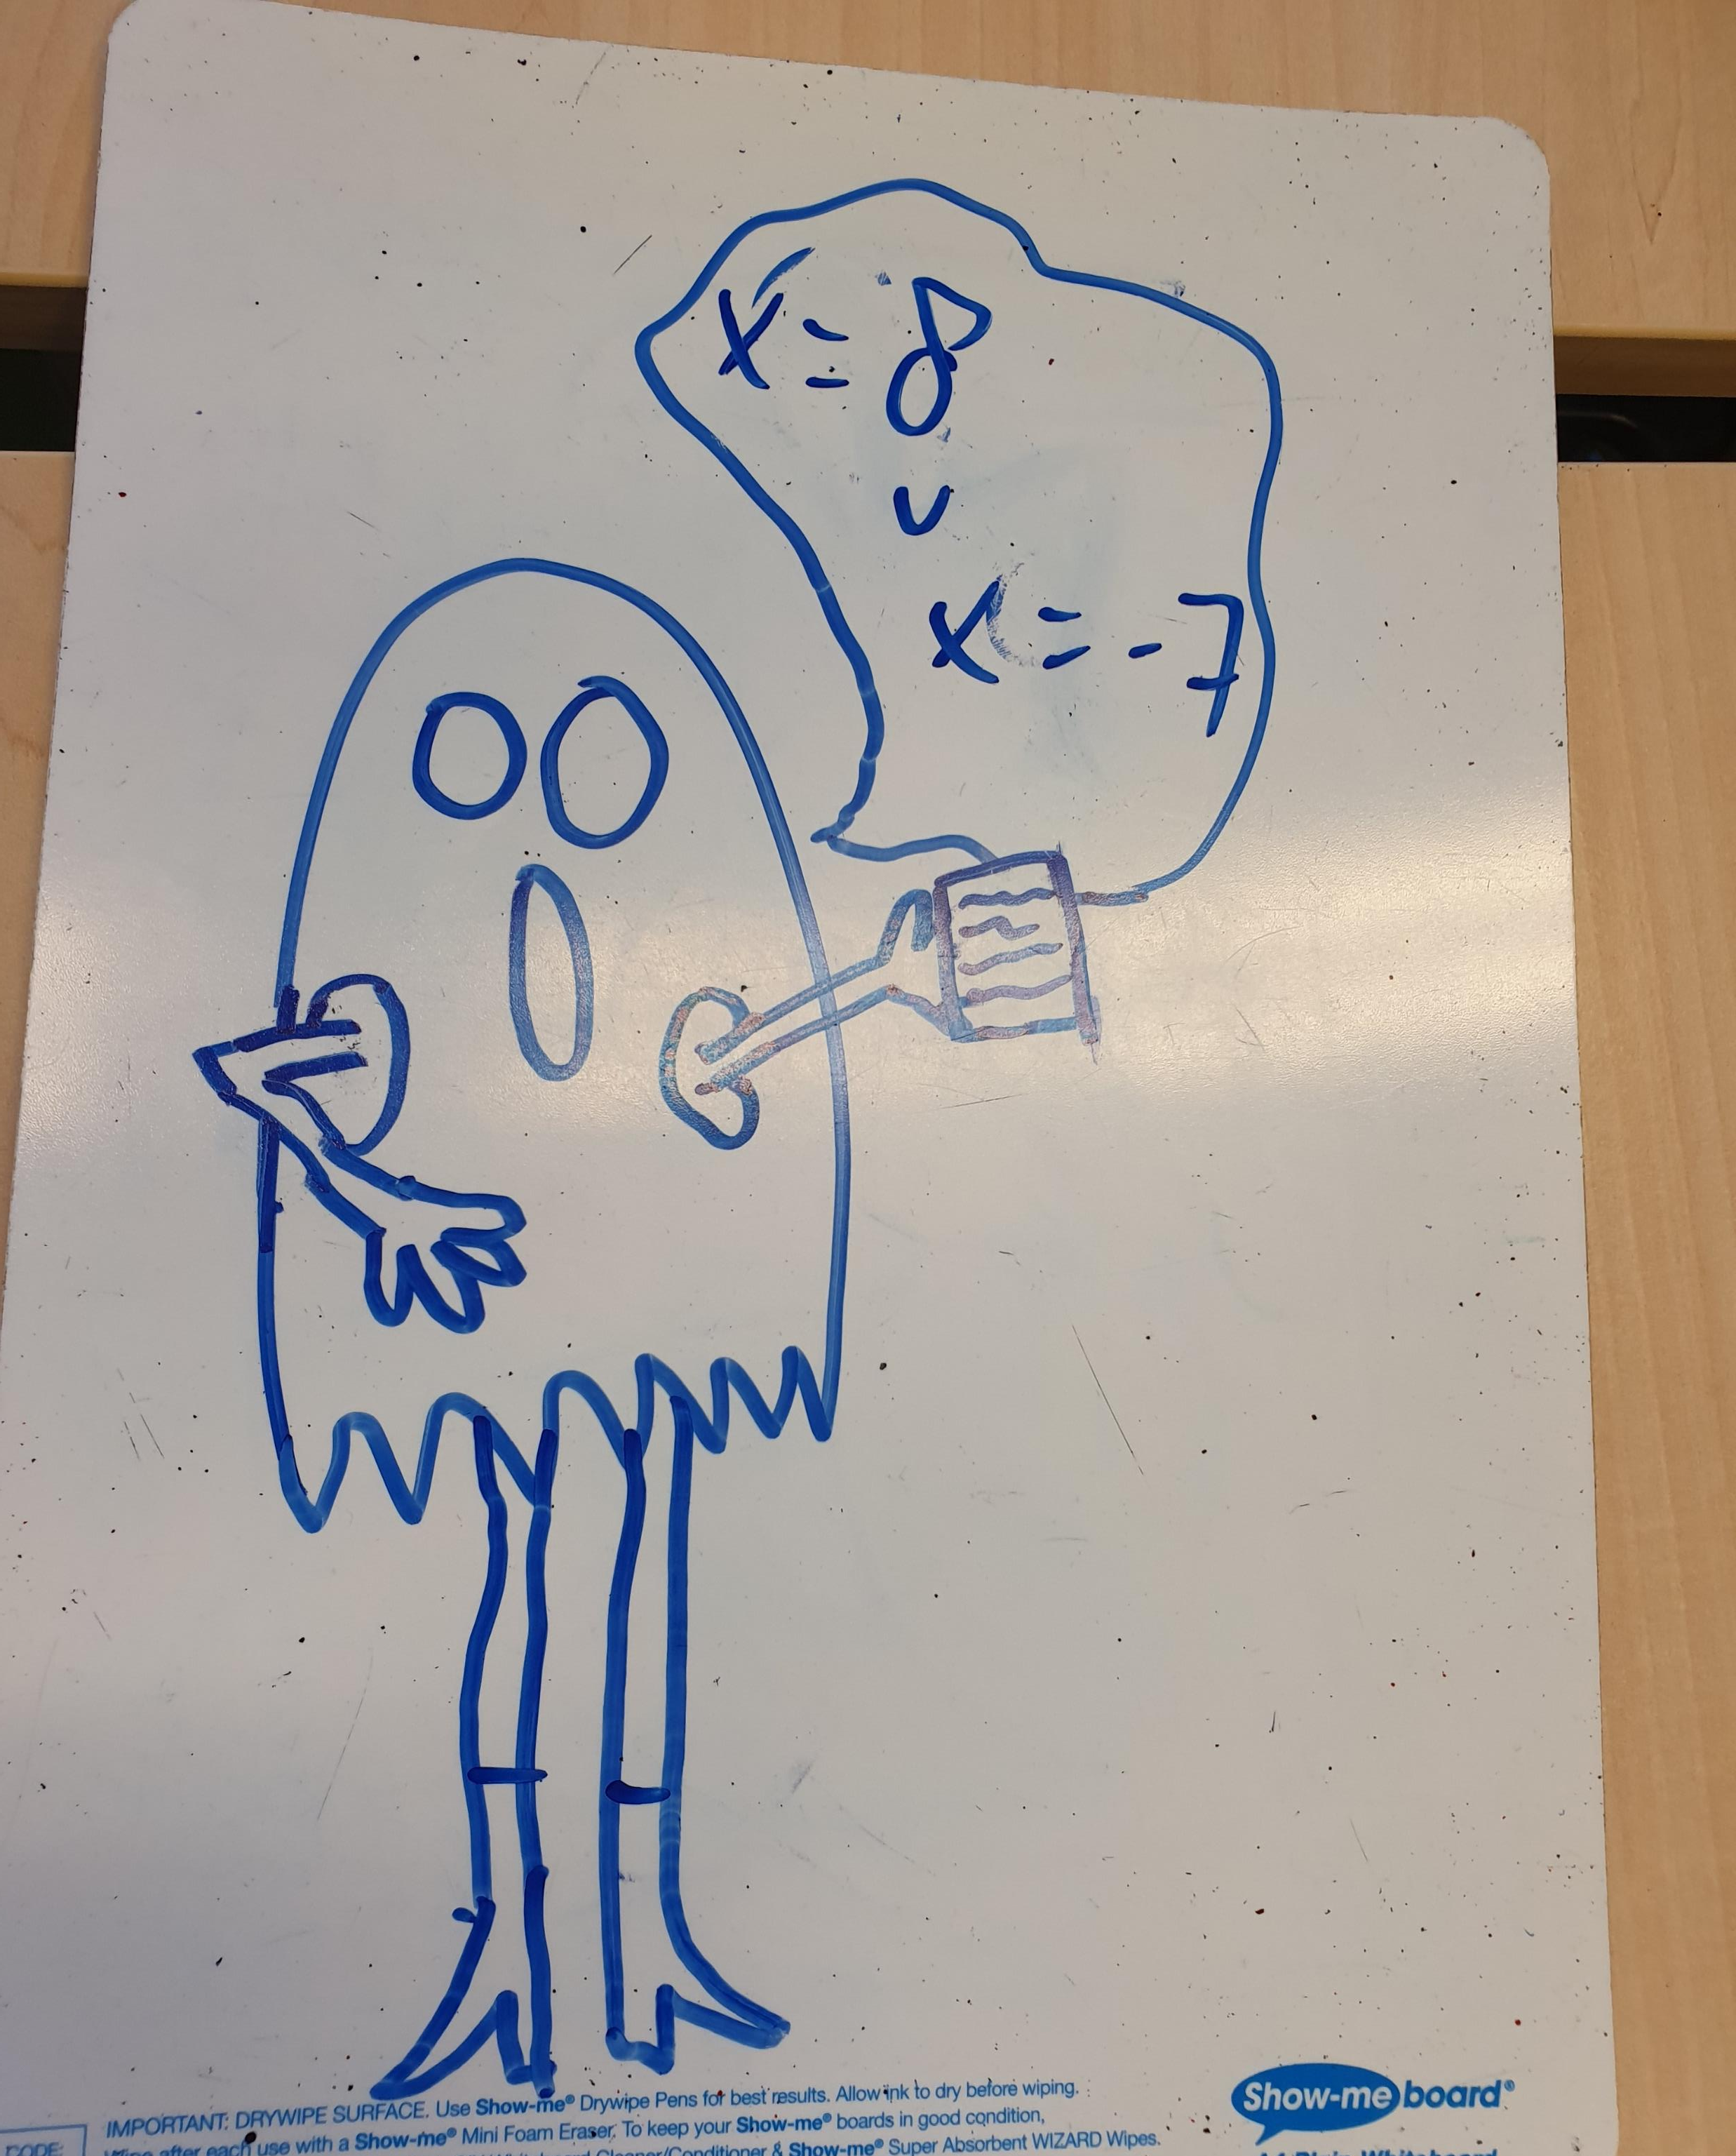
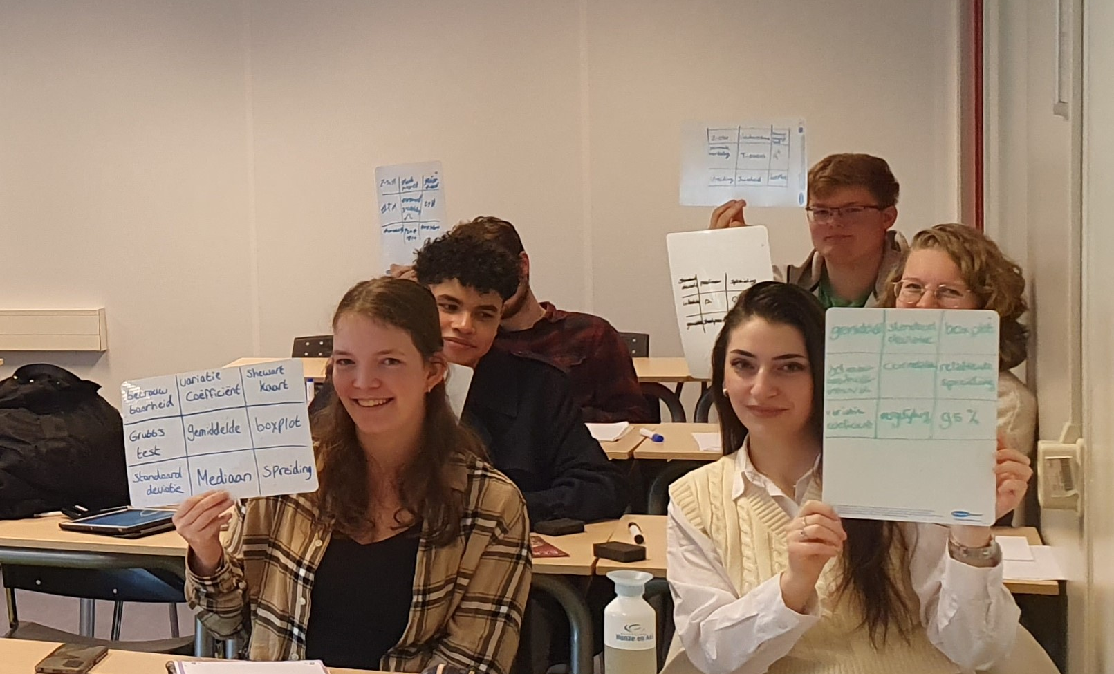
Voorstellen
Docent wiskunde Noorderpoort / HanzeHogeschool laboratoriumtechniek
Eindredacteur Euclides

Slide 4
Soorten fouten
  Blunder (gross error):
  Systematische fout (bias):
  Toevallige fout (random error):

Slide 5

Soorten fouten
→Opnieuw meten
  Blunder (gross error):
  Leidt tot een sterk afwijkende waarde: uitschieter
  Is te vermijden
→Standaarden
  Systematische fout (bias):
    Afwijking in 1 richting
    Is te vermijden
  Toevallige fout (random error):
    Treden altijd op! Kun je niet vermijden
    Je meetwaarden zijn soms te hoog soms te laag
→Herhaling, middelen

Slide 6
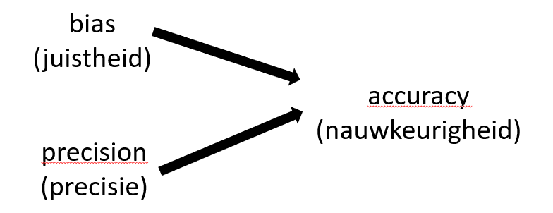
Nauwkeurigheid
Juist = dichtbij de ware waarde. Afwijking t.o.v. de ware waarde = bias
Precies = metingen liggen dicht bij elkaar

Slide 7
Uitschietertesten
Uitgangspunt: waarden zijn normaal verdeeld
Dixon’s test: bij weinig waarden
Grubb’s test: bij meer dan 6 waarden
Boxplot: bij meer dan 15 waarden

Slide 8
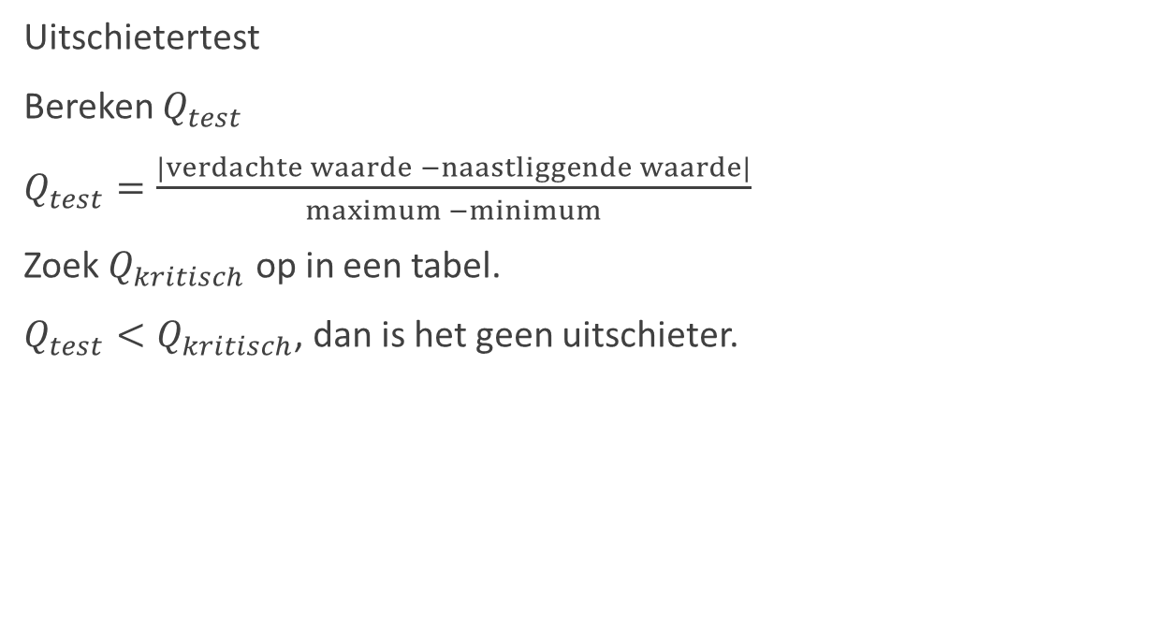
Dixon’s test (of Qtest)
Uitschietertest
Bereken $Q_{test}$
$Q_{test}=\frac{|verdachte waarde −naastliggende waarde|}{maximum −minimum}$
Zoek $Q_{kritisch}$ op in een tabel.
$Q_{test}<Q_{kritisch}$, dan is het geen uitschieter.

Slide 9
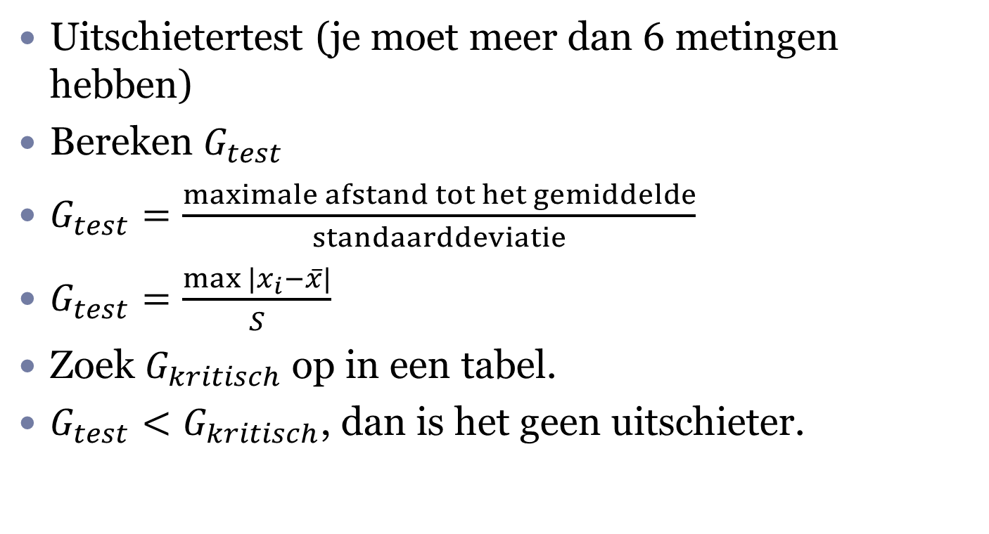
Grubb’s test
Uitschietertest (je moet meer dan 6 metingen hebben)
Bereken $G_{test}$
$G_{test}=\frac{maximale afstand tot het gemiddelde}{standaarddeviatie}$
$G_{test}=\frac{max⁡|x_{i}−\overline{x}|}{S}$
Zoek $G_{kritisch}$ op in een tabel.
$G_{test}<G_{kritisch}$, dan is het geen uitschieter.

Slide 10
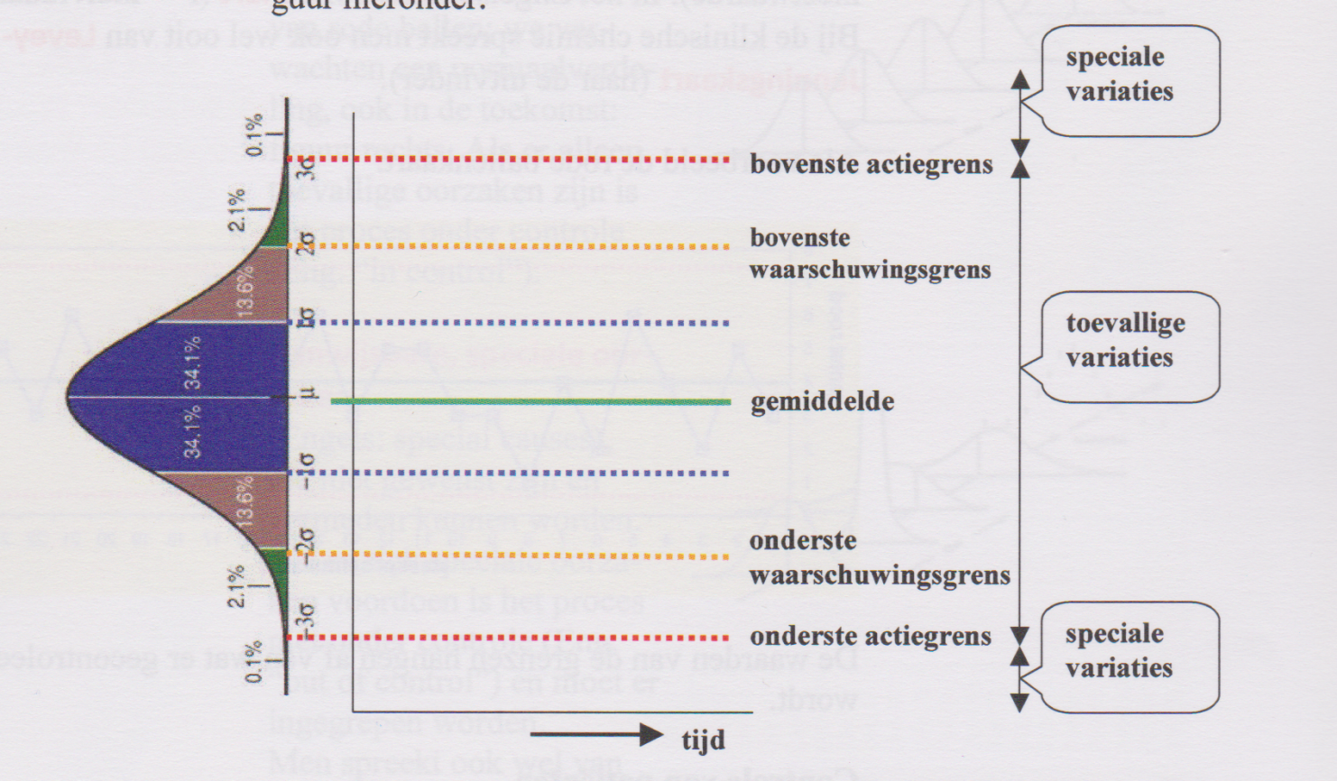
Kwaliteitscontrole
Metingen van hetzelfde monster verschillen door:
  Toevallige fouten
  Systematische fouten

Slide 11
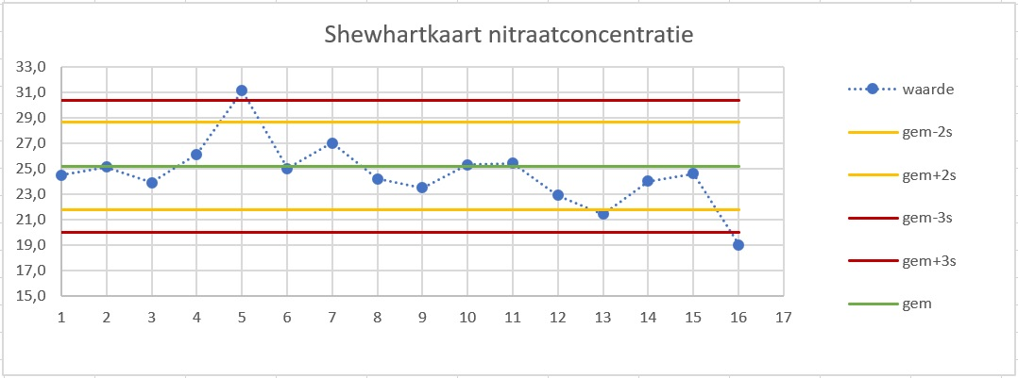
Kwaliteitscontrole:Shewhartkaart
Proces is niet onder controle als er zich systematische fouten voordoen.
Om kwaliteit van het proces te bewaken wordt een controlekaart bijgehouden = Shewhart-kaart

Slide 12
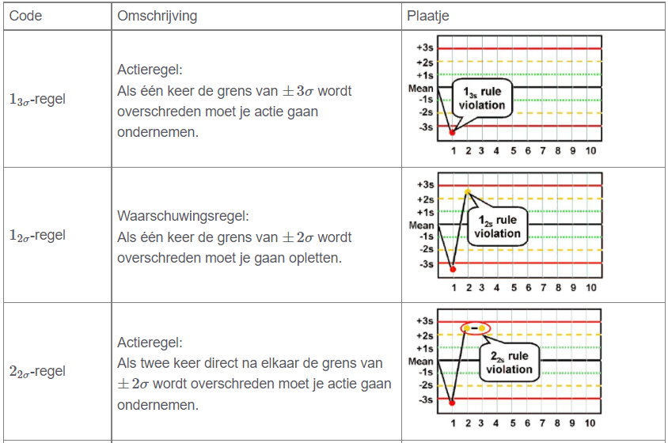
Kwaliteitscontrole:Shewhartkaart
Interpretatie van de kaart met Westgard-regels

Slide 13
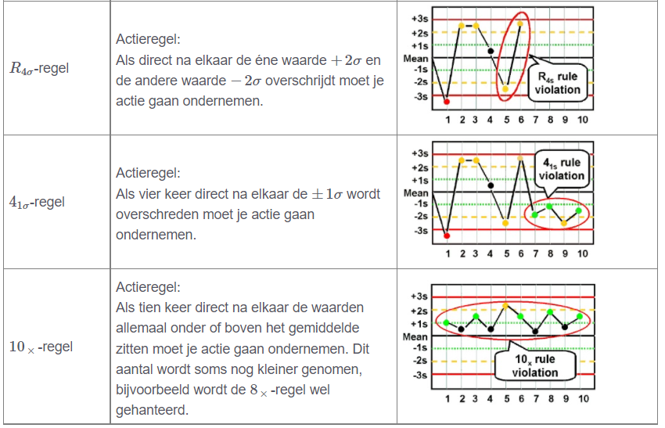
Kwaliteitscontrole:Shewhartkaart

Slide 14
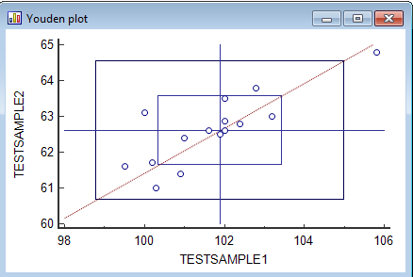
Kwaliteitscontrole: Youden Plot
Ringonderzoek: verschillende labs ontvangen twee onbekende monsters.
Verticale lijn = mediaan van monster 1
Horizontale lijn = mediaan van monster 2
Rechthoeken: 1-sigmagrens en 2-sigmagrens.
Rode lijn: systematische fout

Slide 15
IJklijn

Slide 16

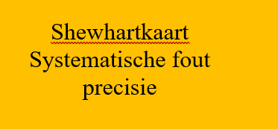
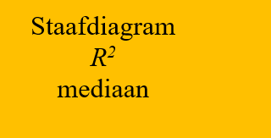
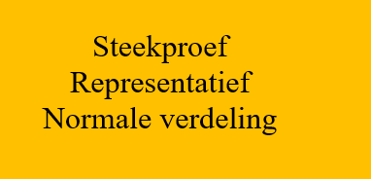
30 seconds met statistische begrippen

Slide 17
Vragen?

